Slide 1

Protocolo WebSocket

Slide 2

WebSocket
Protocolo leve para comunicação em tempo real em aplicações web

Slide 3




Aplicações web de tempo real: jogos, mensagens instantâneas e edição colaborativa de docs
Instant
Messaging
Real Time
Games
(img: pcspecialist.co.uk)
Google Docs

Slide 4
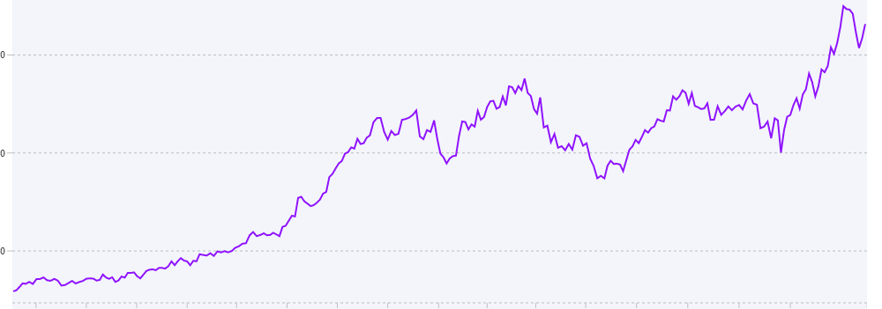
Variedade de aplicações: cotação de ações, moedas e criptomoedas em real time

Slide 5

Utiliza inicialmente o HTTP para estabelecer conexão

Slide 6
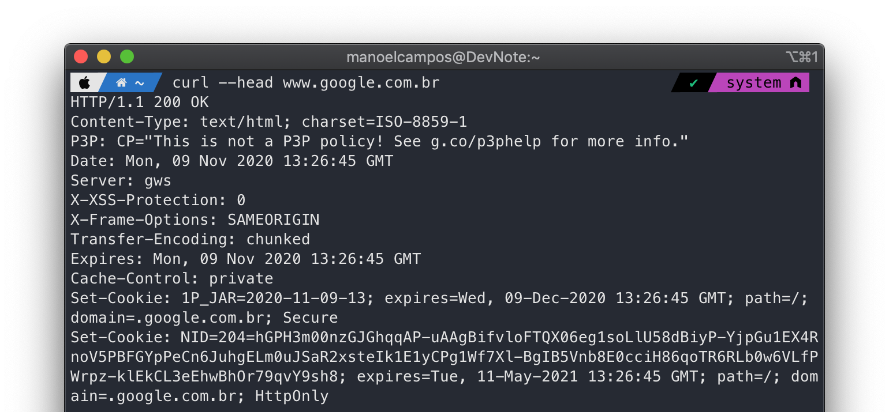
Cabeçalho e corpo das mensagens HTTP longos

Slide 7

Após estabelecer conexão: mensagens HTTP não são mais enviadas

Slide 8

Conexão mantida: apenas troca de dados no canal
Imagem: pinclipart.com

Slide 9
Diferente de requisições HTTP: estas normalmente requerem nova conexão a cada requisição.

Slide 10
Cabeçalho de mensagens: só alguns bytes
Troca de mensagens leve, rápida e eficiente

Slide 11
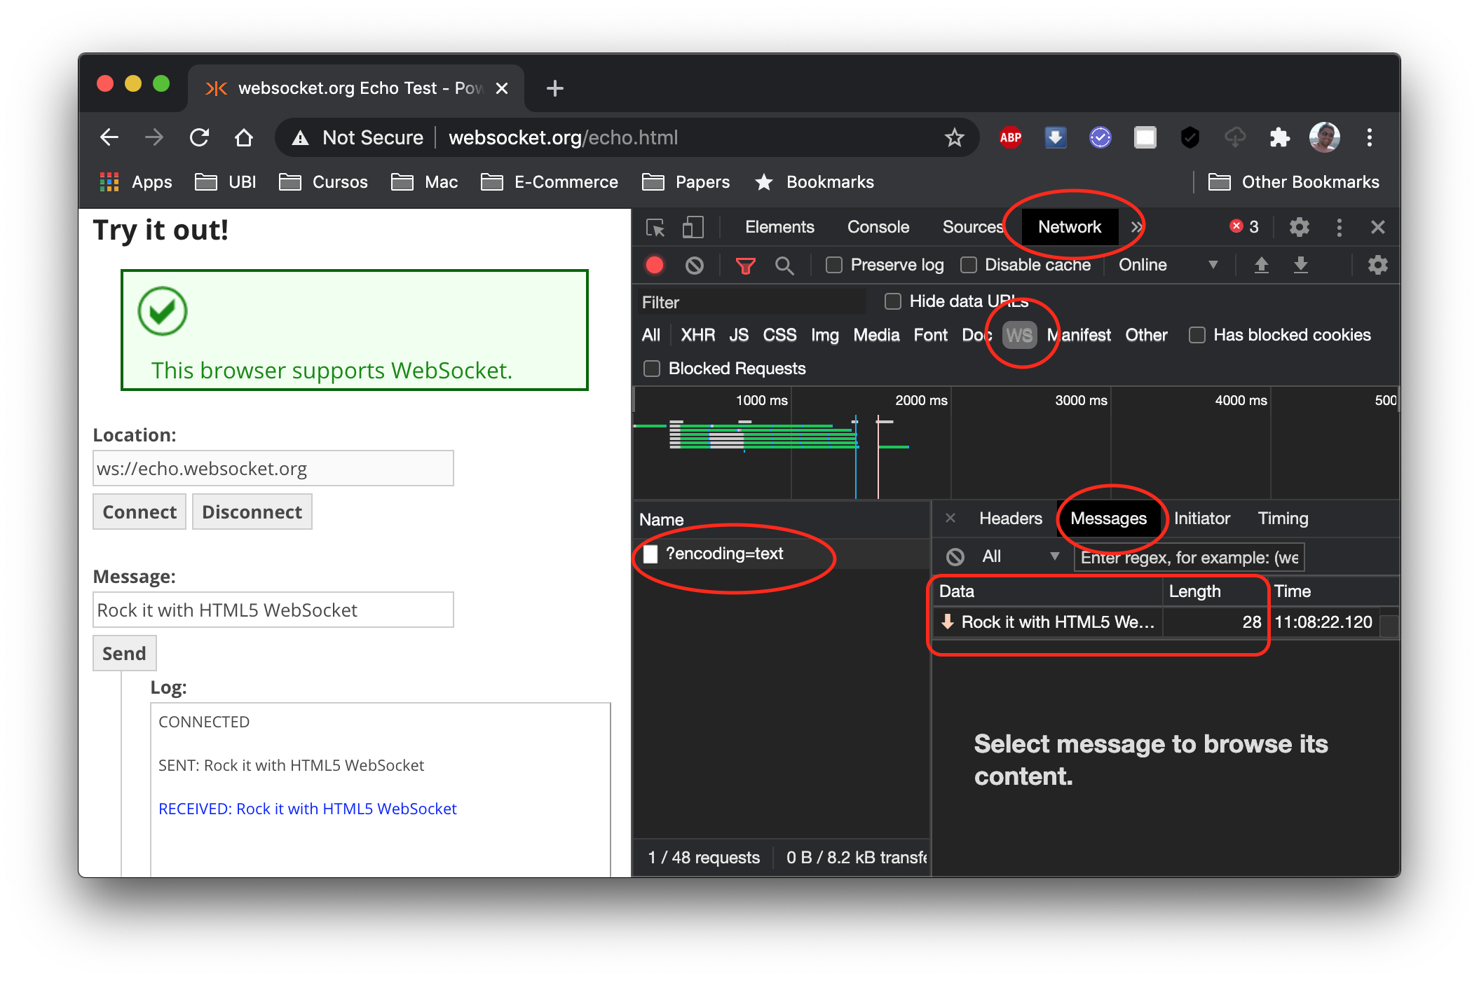
No Chrome: http://websocket.org/echo.html Pressione F12, aba Network >> WS

Slide 12

Leveza e rapidez na troca de mensagens: ameniza problemas de escalabilidade geográfica e de tamanho

Slide 13
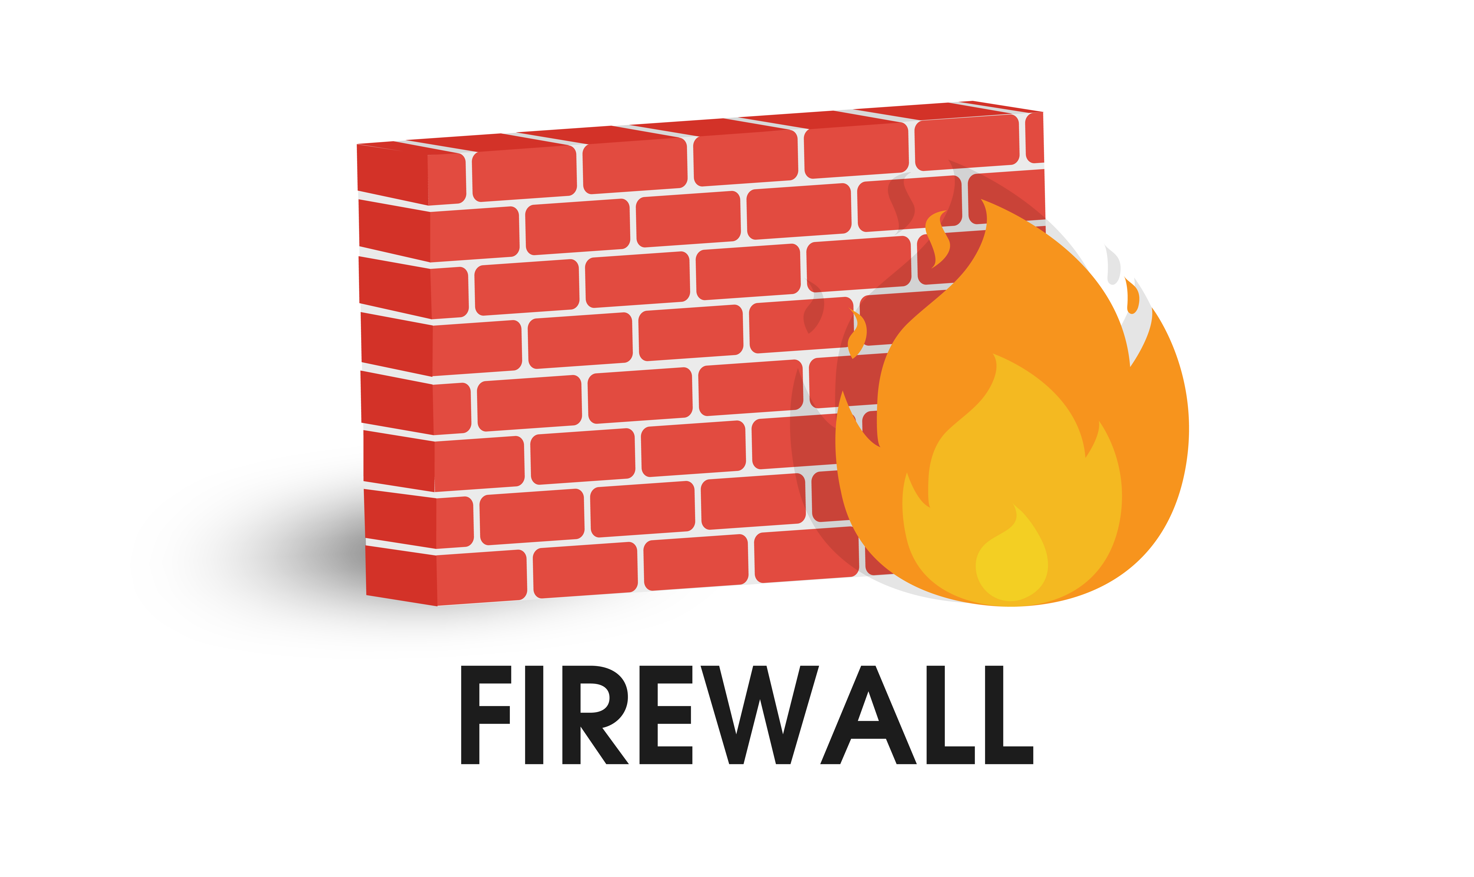
Diferente de sockets tradicionais: reutilizam a conexão HTTP(S) estabelecida normalmente na porta 80 (443)
♥
Design Vectors by Vecteezy

Slide 14
Protocolo firewall-friendly: amigável à firewalls
♥

Slide 15
Funcionamento de WebSockets
Cliente
Servidor
Tempo
Requisição HTTP: Handshake solicitando HTTP Upgrade
Conexão aberta
Mensagens bi-direcionais (canal full-duplex)
Conexão aberta e persistente
Algum dos lados fecha a conexão
Conexão fechada
Imagem adaptada de https://www.pubnub.com/websockets/

Slide 16

Mas se eu criar um servidor de socket TCP ou UDP, em Java por exemplo, e colocar pra escutar na porta 80 ele também vai sempre funcionar, certo? Aí não precisa de WebSockets

Slide 17
Errado!
Pode funcionar… se não tiver nenhuma ferramenta de Deep Packet Inspection (DPI) na rede
DPI = Inspeção Profunda de Pacotes: podem bloquear pacotes indesejados

Slide 18
Errado!
Não apenas liberaram ou bloqueam portas como firewalls…
analisam cabeçalho dos pacotes: saber se o que está sendo trafegado é realmente o esperado para uma determinada porta

Slide 19
Errado!
Colocar um servidor de chat com um socket TCP na porta 80: ferramenta DPI espera que em tal porta sejam trafegados pacotes HTTP
Após análise DPI: descobrirá que o protocolo não é HTTP e pode bloquerar o tráfego

Slide 20
Errado!
Clientes de BitTorrent: aplicavam esta técnica de usar a porta 80 para burlar o firewall
Ferramentas de DPI: usadas para verificar se o tráfego é torrent, independente de qual porta está sendo usada
Identificar tráfego P2P criptografado

Slide 21
Referências
https://websocket.org
https://websocket.org/aboutwebsocket.html
RFC 6455 - The WebSocket Protocol: tools.ietf.org/html/rfc6455

